Slide 1
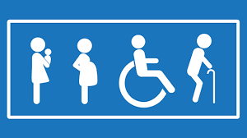
AI_11_양준모
시각 장애인을(교통 약자) 위한 지하철 출구 및 비상구 찾기

Slide 2
목차
데이터, 모델 선정
시각 장애인을 위한 객체 탐지 모델 ( Yolov5 )
하고자 했던 방향 및 아이디어
마무리

Slide 3
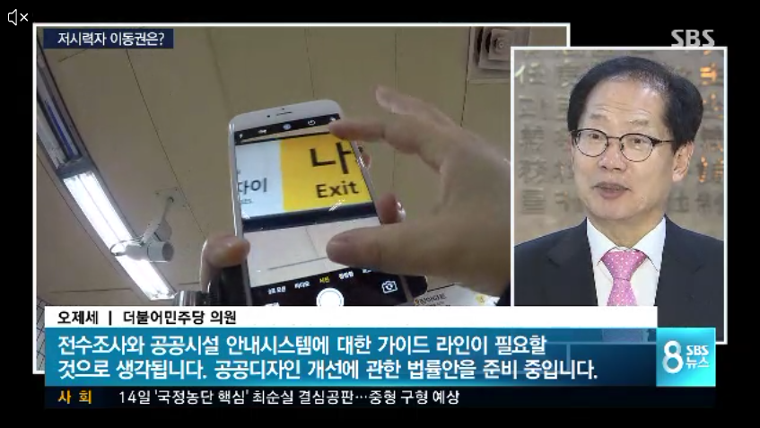
데이터 선정
시각장애인의 대부분은 색깔 정도를 구분 할 수 있거나 가까이서 봐야 글자를 어느정도 구분 할 수 있다고 한다.

Slide 4
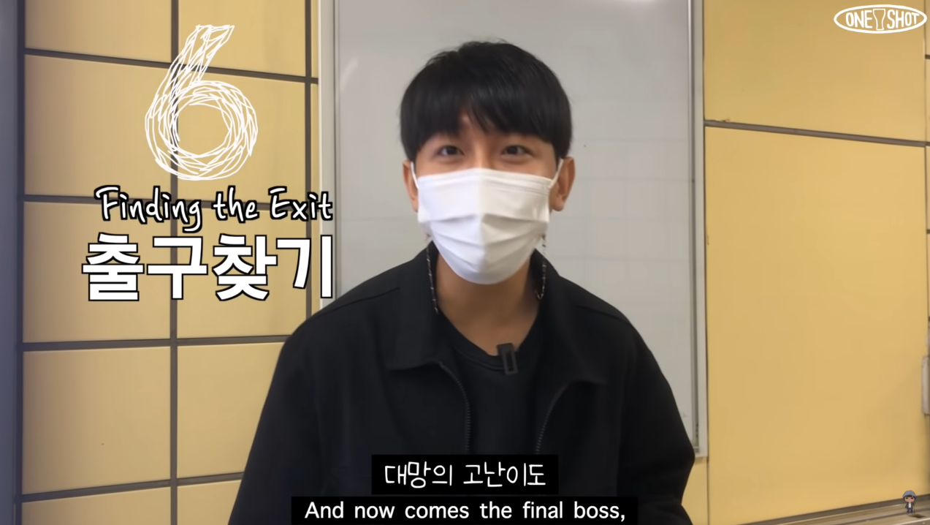
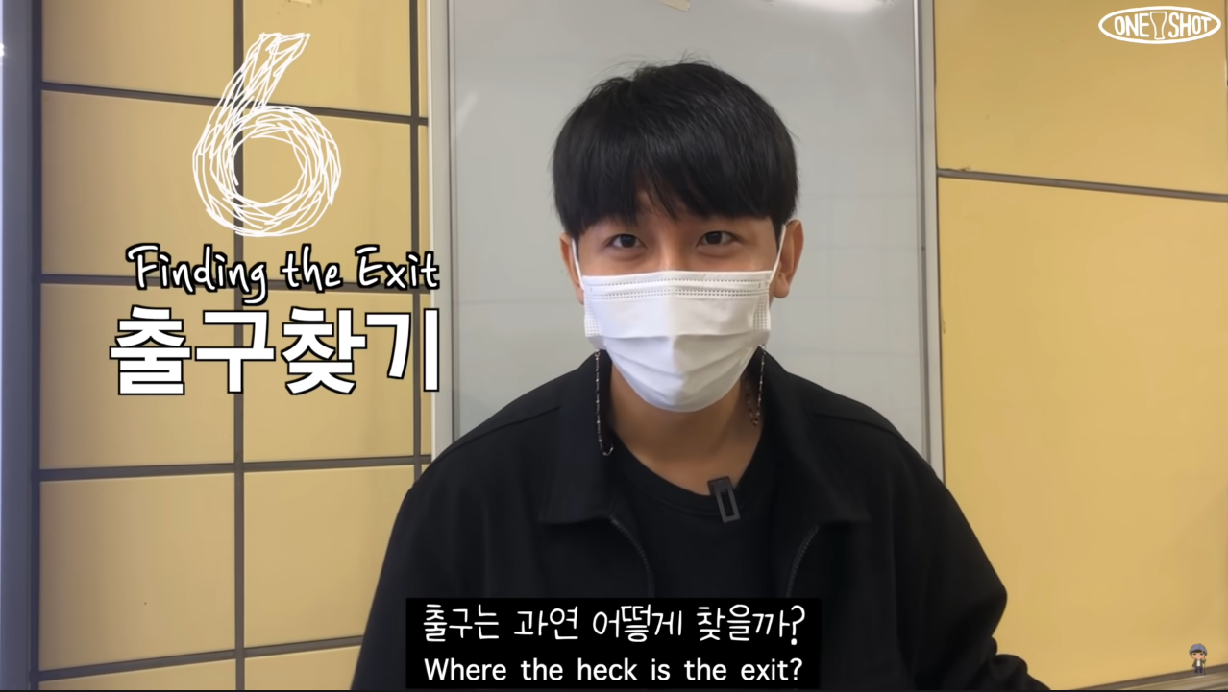
데이터 선정
점자 블록 파손 및 잘못된 설치, 탑승 안내 점자 오류, 스크린 도어 미설치, 길거리 보행중 방해물, 표지판 색깔 혼동 등 많은 불편함을 느낀다.
https://www.youtube.com/watch?v=nK4a9f7_wwM → 유튜브 출처

Slide 5
데이터 선정
시각장애인은 지하철에 음성 안내를 들을 수 없는 경우 출구와, 비상구 찾기가 힘들다
https://www.youtube.com/watch?v=nK4a9f7_wwM → 유튜브 출처

Slide 6
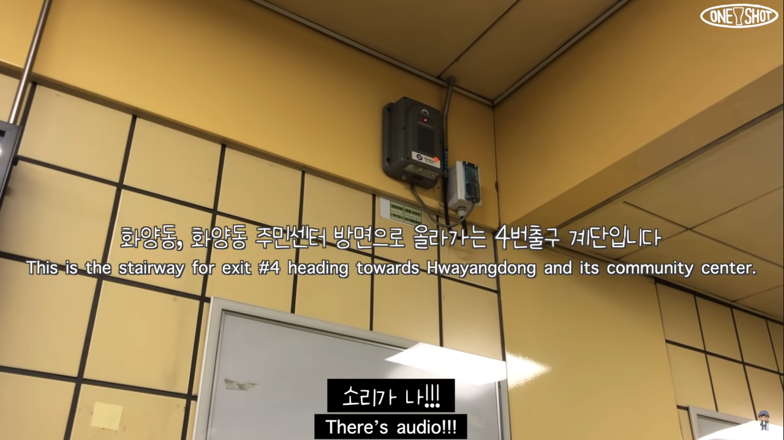
기존 출구 찾는 방법
이렇게 음성 안내를 받을 수 있는 장치가 있다.
하지만 없는 경우가 많기 때문에 그럴 경우 많은 시간을 소모하고 힘들다고 한다.

Slide 7
이런 문제들은 각 시 도에서 해결하기 위해 힘을 다해야 하지만
아직까지도 고쳐지지 않은 부분들이 너무 많고 시간이 오래걸린다.

Slide 8
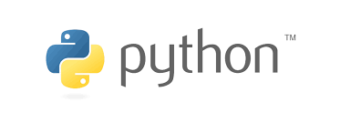

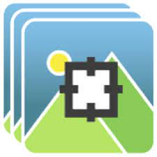

객체 탐지 모델을 이용한 출구, 및 비상구 찾기
이미지 데이터 Resize, Labeling
Yolov5 형식에 맞게 만들어서 Colab으로 이동
Colab에서 모델 학습 진행 (GPU)
구글, 네이버에서 지하철 “나가는 곳” 표지판
비상구 표지판 이미지 크롤링

Slide 9
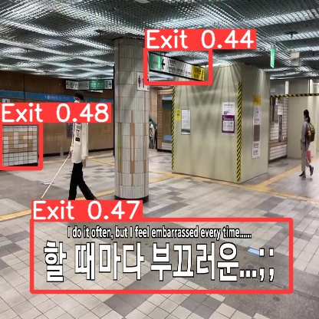
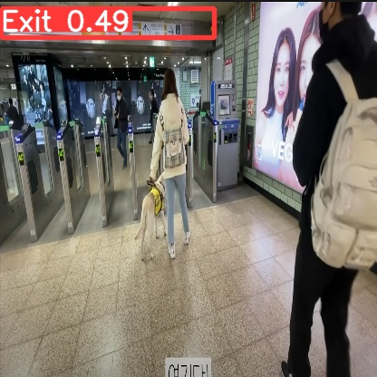
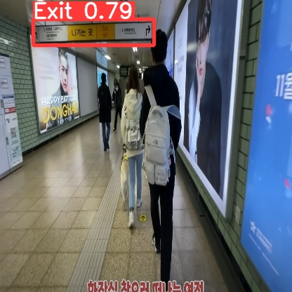
탐지 내용
나가는 곳 표지판 이미지 데이터가 적고 좋지 않아서 자막까지 바운딩 박스를 그리네요

Slide 10
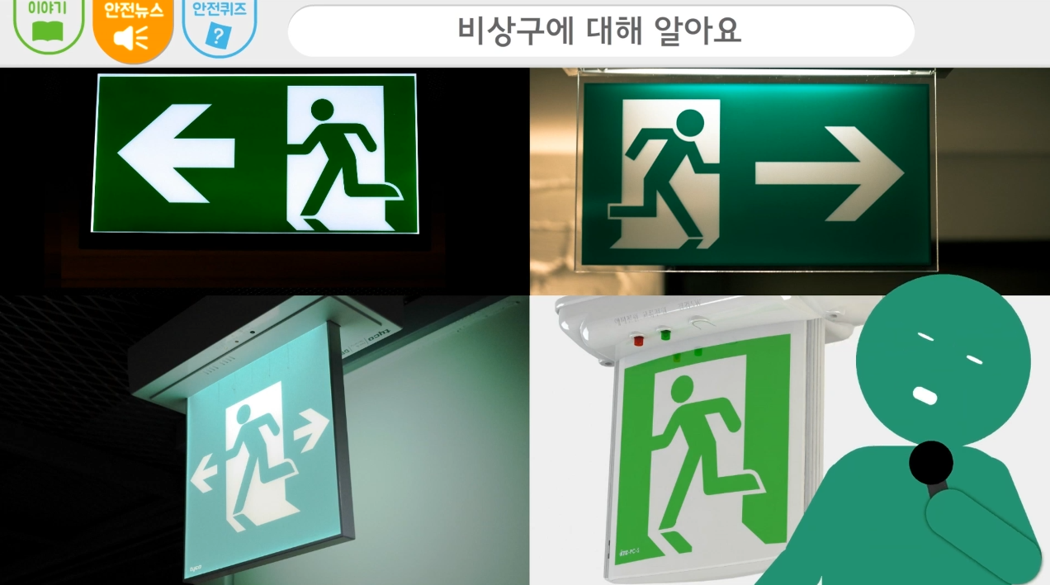
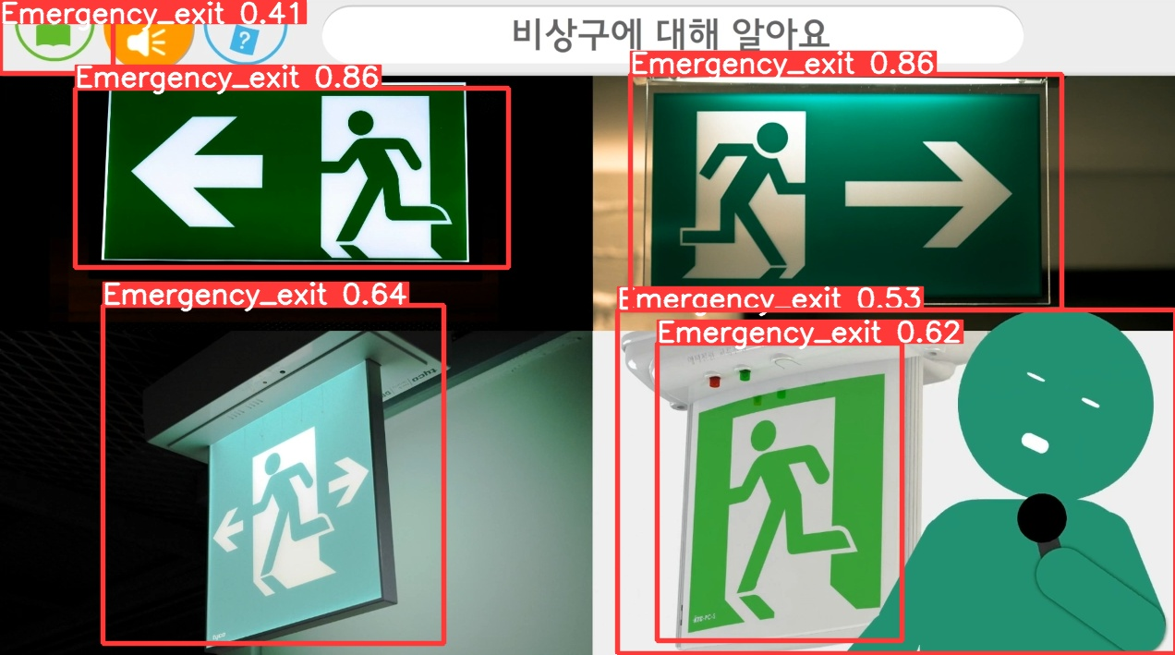
비상구 탐지
이것도 멀리서 보면 잘 찾지 못할 것 같습니다.

Slide 11
아쉬운 점
AIhub에 보행자 시점 대량의 이미지 데이터가 있었으나 활용하지 못함
크롤링 한 이미지 화질이 좋지않아 직접 표지판을 찍으려 했지만 시간이 부족
모델 학습을 충분히 진행하지 못한 점
다양한 시도를 했지만(ex:화살표 등 클래스 추가) 실력이 부족하여 포기
Python에서 딥러닝 진행 못함

Slide 12
하고자 했던 방향 및 아이디어
이번 프로젝트는 모델 구성보다 아이디어에 초점을 맞췄다.

Slide 13
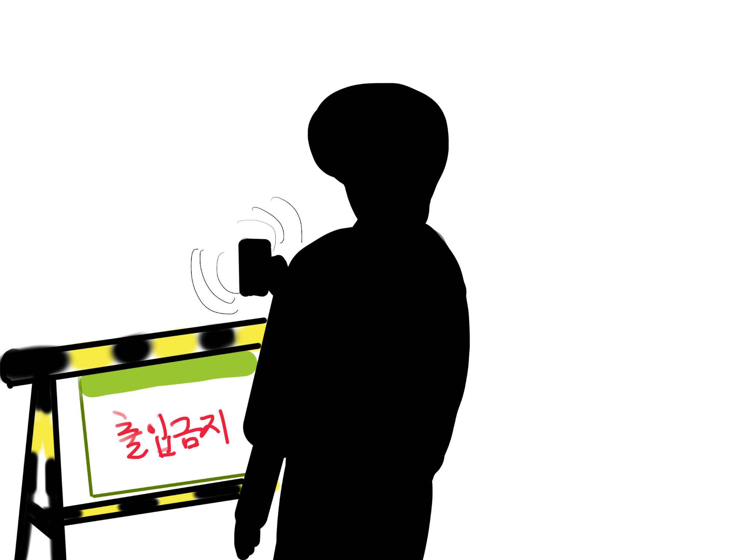
실력이 된다면..
대량의 보행자 이미지 데이터 또는 식료품 데이터를 학습한 모델을 가지고
시각장애인이 보행 할 때 물체에 가까워 질수록 진동 생기는 기계라던가
barrier

Slide 14
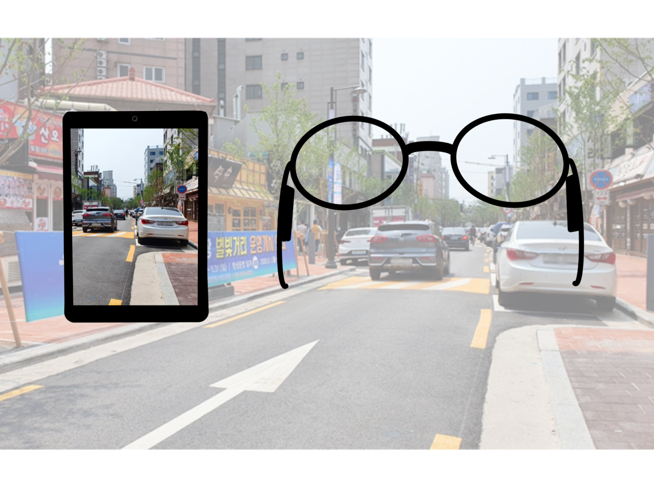
실력이 된다면..
카메라가 달린 안경이나 핸드폰 카메라에 목소리로
“앞에 차가 있나”, “횡단보도 위치” 등을 물어보면
음성으로 답을 얻는 방식으로 만들면 좋을 것 같다.
사람 : 신호등
탐지 기계(음성) : 초록불 입니다.

Slide 15
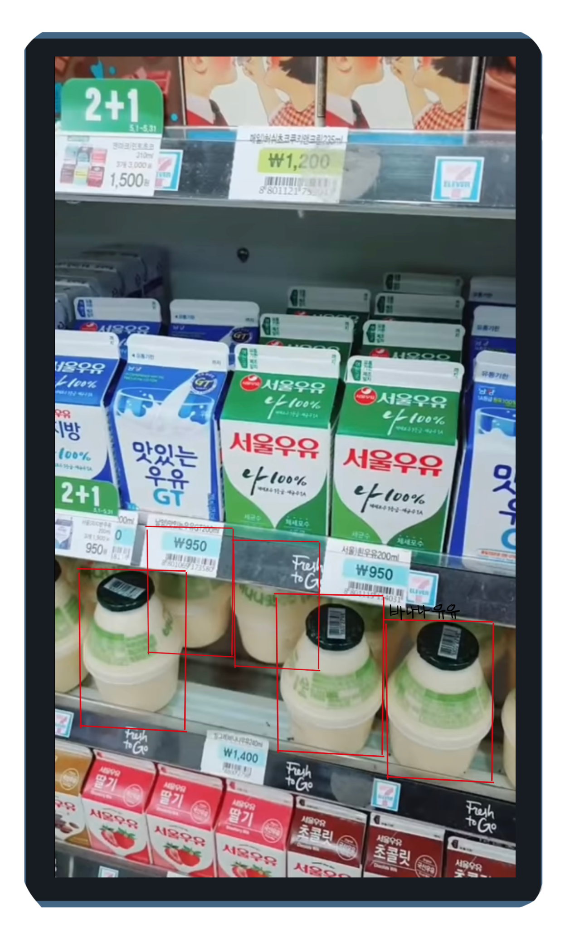
실력이 된다면..
편의점에서 식료품 고르기
바나나 우유 찾기
들어서 확인하기
음성으로 듣기

Slide 16
마무리
Yolo모델에 대해서 조금 알고 나니 할 수 있는게 많다는 것을 느꼈다.
데이터만 많다면 활용 가능한 부분은 무궁무진 할 것 같다.

Slide 17
감사합니다.

